Slide 1
ORACLE
PL/SQL

Slide 2
SQL
İlişkisel veri tabanlarındaki bilgileri sorgulamak için kullanılan bir sistemdir
Kullanıcıların ve uygulamaların veritabanındaki verilere erişmek için kullandıkları komutlar bütünüdür
Anı zamanda veritabanındaki nesneleri yönetmek amacıyla kullanılan bir dildir
Bir zaman diliminde sadece 1 iş yapabilir

Slide 3
PL/SQL Nedir?
Oracle üzerinde çalışılabilen bir programlama dilidir.
Programlama dillerinin birçok avantajını kullanarak algoritmalar üretebilir (Değişkenler, sabitler, veri tipleri, döngüler, şartlar, debug)
Blok Yapısında çalışmaktadır(Prosedürler, fonksiyonlar, object orianted)
Sql ile birlikte çalışmaktadır
Sql’in birçok kısıtlamalarını geride bırakır
Oracle form ile çalışabilir

Slide 4
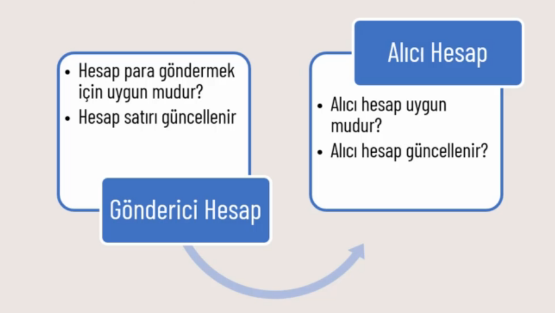
PL/SQL ve SQL Karşılaştırma
SQL ile bu işlemler ayrı ayrı yapılabilir.
PL/SQL ise tek bir transaction içerisinde yapabilir

Slide 5
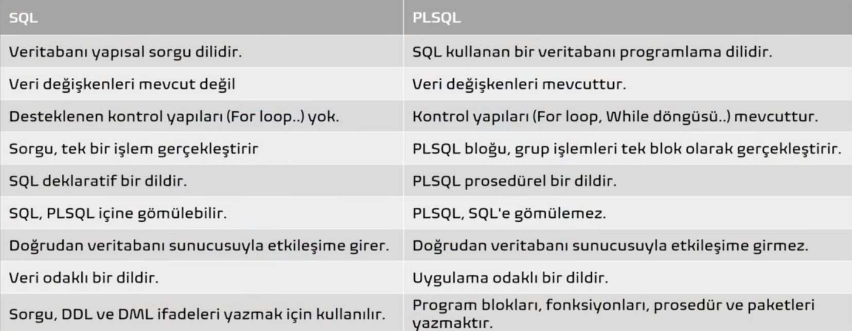
SQL VE PL/SQL Karşılaştırma

Slide 6
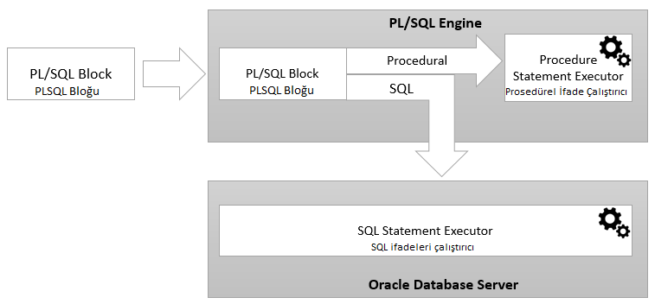
PL/SQL Çalışma Mimarisi

Slide 7
PL/SQL Blok Yapısı
DECLARE (Opsiyonel)
Değişkenler, kursörler, kullanıcı tanımlı ifadeler
BEGIN (Zorunlu)
SQL ifadeleri(select, insert, procedure..)
PL/SQL ifadeleri(function, procedure…)
EXCEPTION (Opsiyonel)
Hata olduğu zaman alınacak aksiyonlar
END (Zorunlu)

Slide 8
PL/SQL Blok Yapısı
Procedure
SubPrograms
PL/SQL Blokları
Functions
Anonymous
Bloklar
Triggers

Slide 9
Anonymous Blok
İsimsiz Bloklardır
Uygulama her çalıştığında compile edillirler
Database içerisinde saklanmazlar
Run time zamanında PL/SQL Engine tarafından çalıştırılırlar
Eğer aynı blok tekrar tekrar kullanılmak istenirse yeniden yazılmalıdır

Slide 10
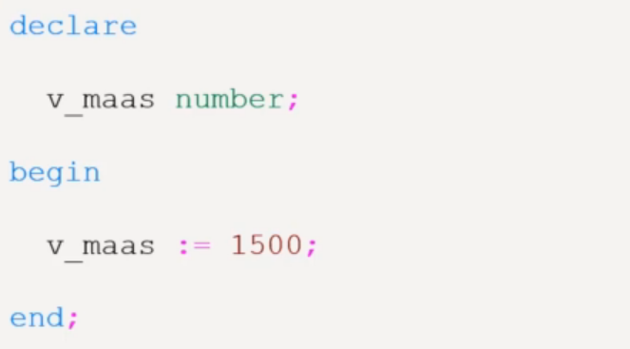
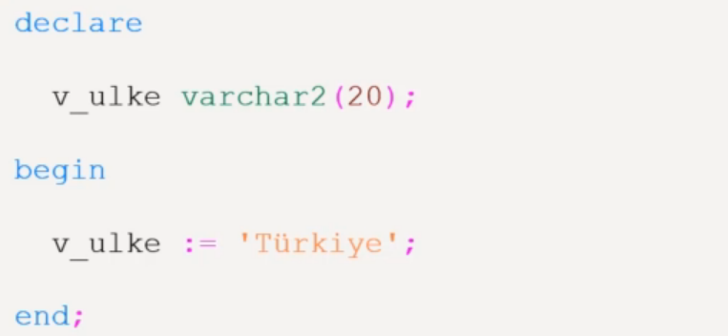
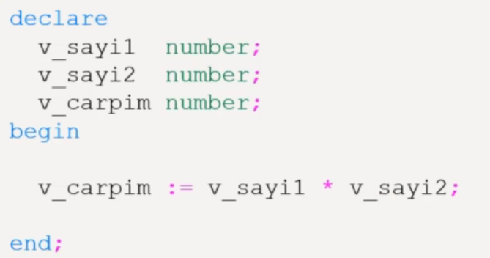
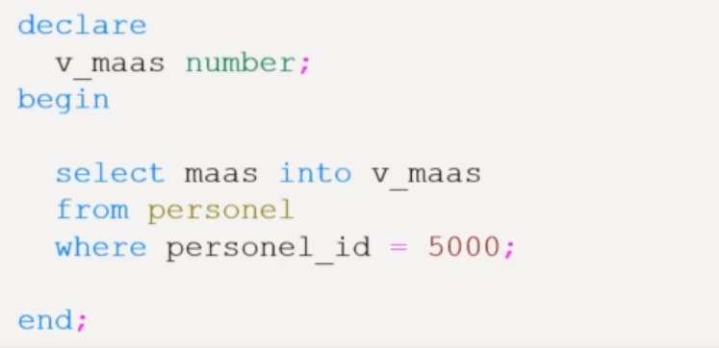
Anonymous Block

Slide 11
Output Log Yazdırma
set serveroutput on : Dışarıya yazdırmak için bu parametre açılmalı
IDE’ler üzerinde bu parametre için butonlar bulunmaktadır
dbms_output.put_line : Dışarıya yazdıran fonksiyon
Yazdırılacak ifadeler || ile birleştirilerek anlamlı hale getirilir
Numerik değişkenler string değişkenlere otomatik dönüştürülerek yazılır
Output alanı istenildiği zaman temizlenebilir

Slide 12
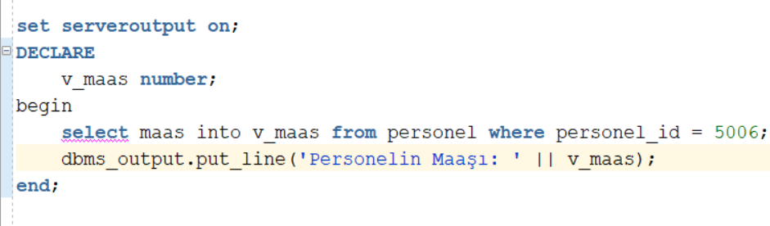
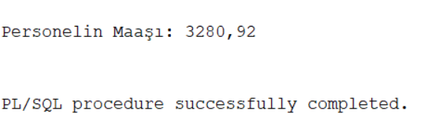
Output Log Yazdırma

Slide 13
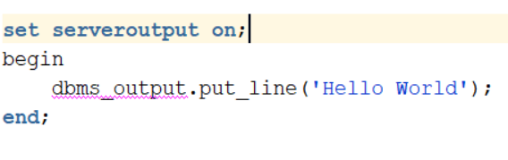
Output Log Yazdırma

Slide 14
PL/SQL Değişkenlerini Tanımlama
Diğer programlama dillerindeki gibi bir kullanım alanları vardır
Değişkenlerin yerleri etiketlenerek saklanmaktadır
PL/SQL blokları tarafından saklanır ve kullanılırlar
Birçok farklı tipte değişken bulunmaktadır
Kullanılmadan önce tanımlanmalıdır
Aynı isimler farklı bloklarda kullanılabilirler
DECLARE bölümünde ilk tanımları yapılmaktadır
Bir harfle başlamalıdır
30 karakterden fazla olamaz
Özel kelimeler isim olarak verilemez

Slide 15
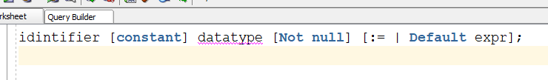
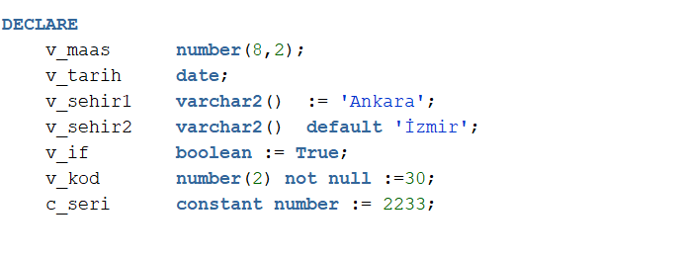
Değişken tipleri ve ilk değer atama
Syntax
Örnekler

Slide 16
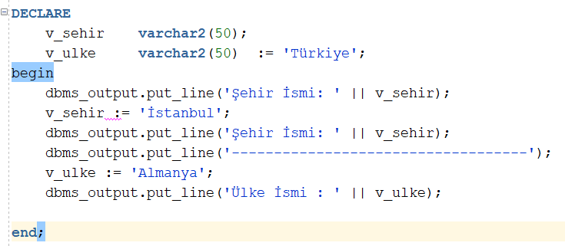
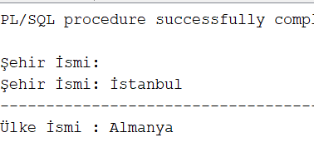
Değişken tipleri ve ilk değer atama

Slide 17
Değişkenleri SQL içinde Kullanma
Sql Cümleleri noktalı virgül ile bitmelidir
Her bir değişken INTO ifadesinden sonra sırayla yazılmalıdır
Select’ten gelen kolon sayısı ve tipleri, değişkenlerin sayı ve tipleri ile aynı olmalıdır
INTO kullanılıyorsa o SQL bir satır dönmelidir
Grup fonksiyonları da bir değişkene atanabilir
Alan ismi ile değişken ismi aynı olmamalıdır

Slide 18
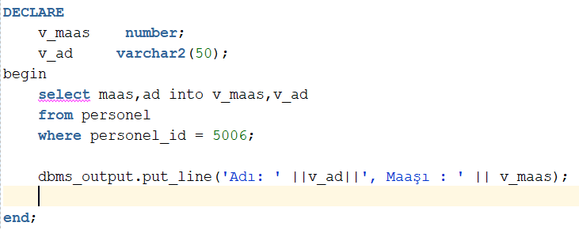
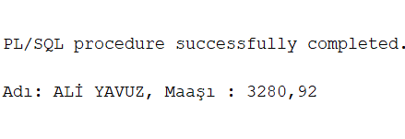
Değişkenleri SQL içinde Kullanma
SQL’den gelen değişken ve maaş bilgilerini değişkenlere atayalım

Slide 19
PL/SQL Değişken Tipleri
SCALAR :
Tek bir değer tutarlar,Varchar2,date,number
REFERENCE :
Bir yerde saklanan verinin pointer bilgisini tutarlar
birçok veri tipini destekler
LARGE OBJECT (LOB) :
Tablo dışında tutulan verilerin yerleri bu tiplerde saklanır
BFILE, BLOB, CLOB, Resimler, Dosyalar
COMPOSITE :
PL/SQL’e özel collection ve record değişkenlerini kullanarak saklanırlar
Birçok değişkeni içinde barındırabilir

Slide 20
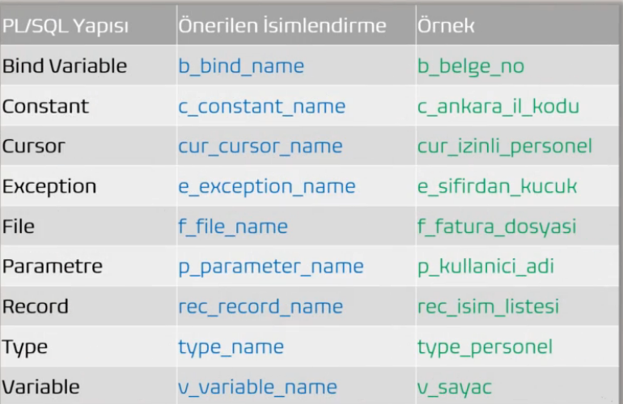
Değişken Tipleri Örnek İsimlendirme

Slide 21
String Veri Tipleri
CHAR : Sabit uzunlukludur, Default uzunluk 1 Byte
NCHAR:National karakter setini kullanır, Char veri tipine göre 2 kat yer kaplar
VARCHAR:Değişken uzunlukludur, default uzunluğu yoktur
NVARCHAR:Varchar tipine benzerdir, National karakter setini kullanır
CLOB:Değişken uzunlukludur, Max veri tipi 128 terabytedır
NCLOB:CLOB tipine benzerdir, National karakter seti kullanır

Slide 22
Numerik Veri Tipleri
NUMBER: Kolay kullanılabilirliği ve performanslı olmasından dolayı en çok kullanılan numerik değerdir.Precesion ve Scale olmak üzere iki parametre alabilir
PLS_INTEGER: Veri aralığı -2.147.483.647 - 2.147.483.647 arasında değer alır.Aralık dışında hata verir.Performanslıdır
BINARY_INTEGER: Veri aralığı -2.147.483.647 - 2.147.483.647 arasında değer alır.Aralık dışında hata vermez.Performanslı değildir
SIMPLE_INTEGER: Aralık dışına çıkmayacağı ve null olmayacağı biliniyorsa tercih edilir
BINARY_FLOAT: Virgüllü sayılar için kullanılır
BINARY_DOUBLE: Binary sayılar için yoğun hesaplamalarda kullanışlıdır
BOOLEAN: TRUE,FALSE,NULL değerlerini alabilir

Slide 23
PL/SQL Sözcük Birimleri
Karakterler, semboller, harfler, rakamlar gibi ifadelerden oluşur
4 bölüme ayrılır:
Identifiers:v_isim,c_il_kodu
Delimeters: ;,+,-
Literals:‘Ankara’,4544,False
Comments:--,/**/

Slide 24
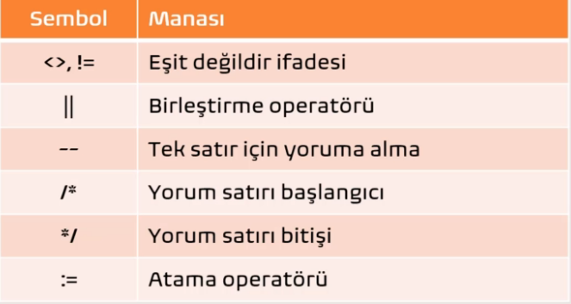
PL/SQL Sözcük Birimleri

Slide 25
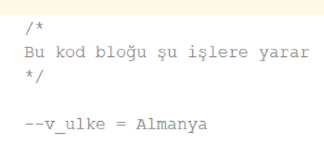
Yorum Satırları

Slide 26
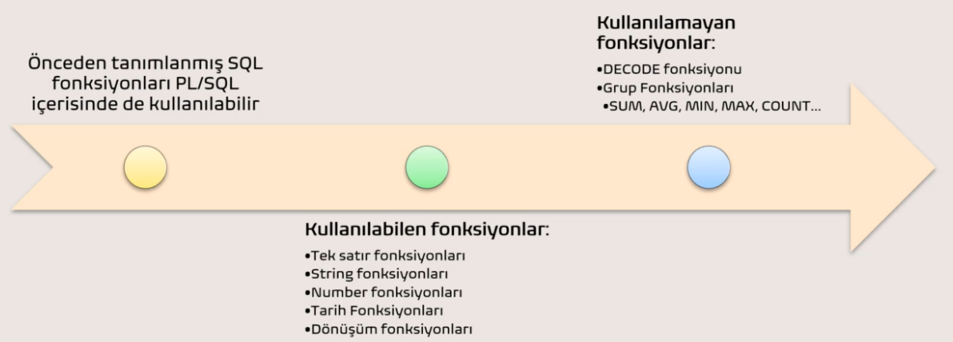
PL/SQL İçinde SQL Fonksiyonları Kulllanma

Slide 27
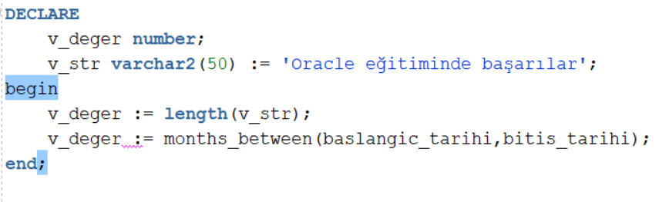
PL/SQL İçinde SQL Fonksiyonları Kulllanma

Slide 28
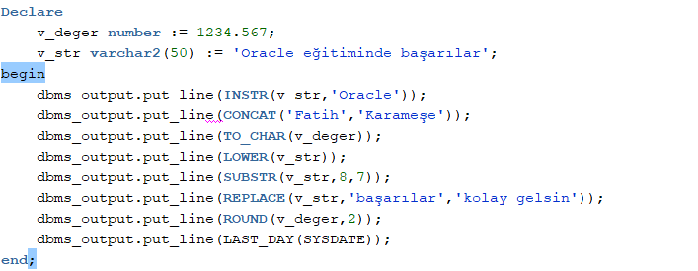
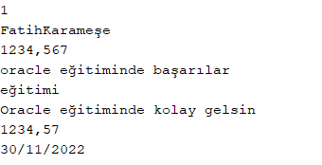
PL/SQL İçinde SQL Fonksiyonları Kulllanma

Slide 29
SEQUENCE

Slide 30
Sequence Kullanma
Otomatik olarak tekil bir numara üretir
Paylaşılabilir bir nesnedir
Ortak olarak kullanılabilir
Primary Key yerine kullanılabilir
Cache bellek üzerinde hızlı erişilebilir

Slide 31
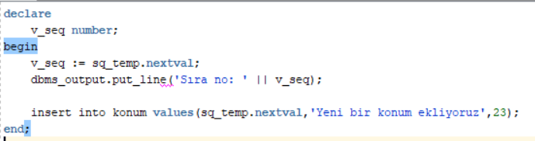
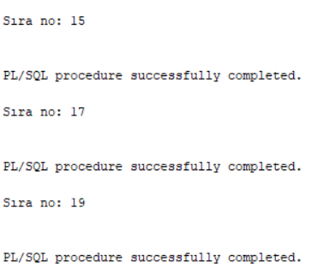
Sequence Kullanma

Slide 32
Nested (İç İçe) Bloklar
PL/SQL’de iç içe bloklar yazılabilir
Her Blok çalıştırılabilir olmalıdır
Her bloğun kendine özgü bir amacı olmalıdır
Büyük algoritmalar bloklara bölünerek yazılabilir
Üstteki bloktaki değişkenler alttaki blokta kullanılabilir

Slide 33
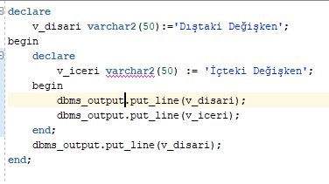
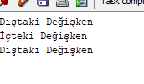
Nested (İç İçe) Bloklar

Slide 34
Nested Bloklarda Qalifier Kullanımı
Scope(Kapsam):Değişkenin tanımlandığı ve erişilebildiği bölümdür
Visibility(Görünürlük):Qualifier olmadan değişkene erişilebilen programın bir parçasıdır
Qualifier(Niteleyici): Blok için verilen etikettir.Değişkenlere bulunduğu scope üzerinden erişim sağlar ama görünür değildir

Slide 35
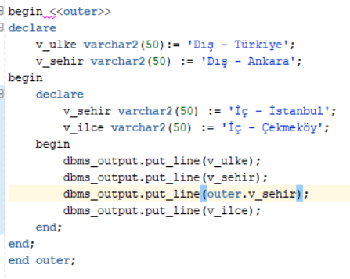
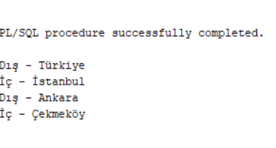
Nested Bloklarda Qalifier Kullanımı

Slide 36
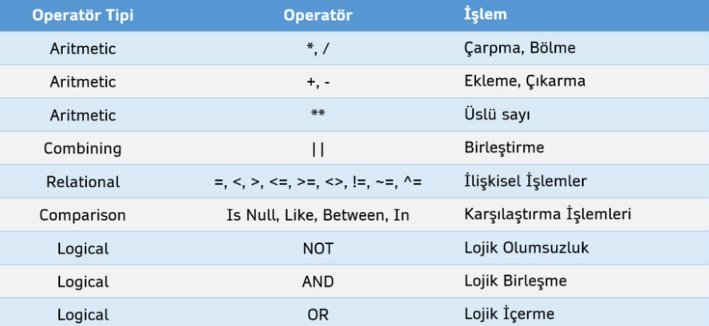
PL/SQL Operatörleri

Slide 37
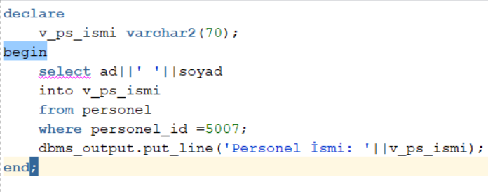
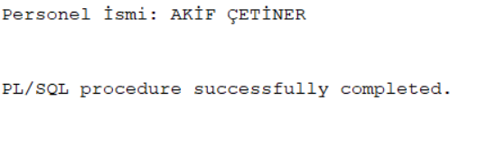
SQL Komutları
INTO ifadesi mutlaka gereklidir, Sorgu Sonuçları Tek Satır getirilmelidir

Slide 38
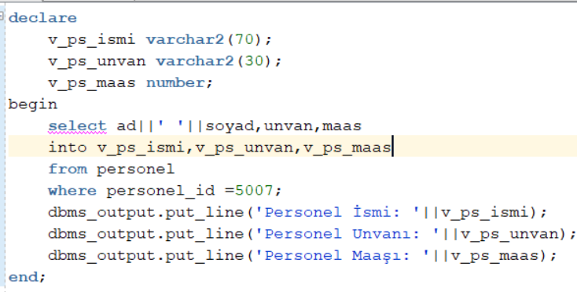
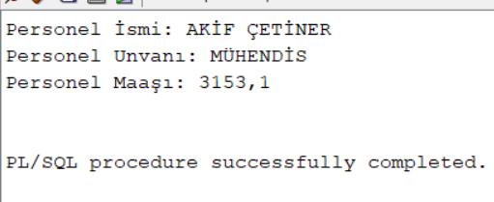
Select Kullanımı Çoklu
Select ve Into kolon sırası aynı olmalı
Kolon tipleri sırasıyla aynı olmalı

Slide 39
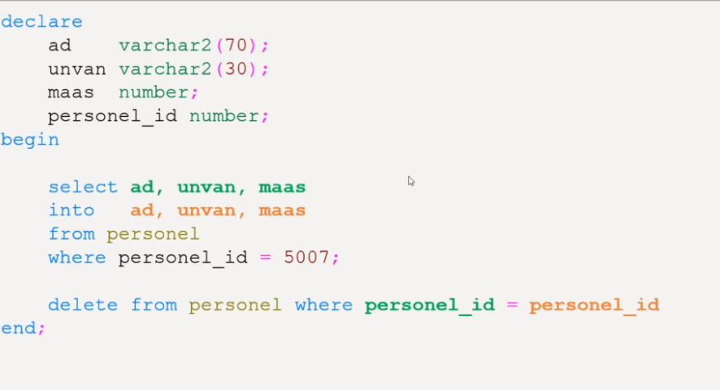
Belirsizliklerin Kaldırılması
Kolon isimleriyle aynı olan değişkenlerin kaldırılmasıdır
Aynı isimdeki kolonlar ve değişkenler oracle da hata vermeyecektir ama gelen datanın kolona mı yada değişkene mi ait olduğunu anlayamacağız.
Bu durum silme ve gücelleme işlemlerinde daha da büyük tehlike arz etmektedir

Slide 40
Belirsizliklerin Kaldırılması
DB kolonları ve tanımlamalar farklı isimlerde olmalılar
Ayrılmış özel kelimeleri kullanmamalı(begin,select,declare..)
Önceliklendirme:
Lokal değişkenler ve parametreler DB tablo isimlerinden daha önceliklidir
DB Tablo kolon isimleri lokal değişkenlerden daha önceliklidir
Değişken isimleri fonksiyon isimlerinden daha önceliklidir
PL/SQL’de belirsizliklerin kaldırılması önemlidir çünkü istemediğiniz sonuçlarla karşılaşabilir ve hata almadığınız için hatayı ararken zaman kaybı yaşabilirsiniz

Slide 41
PL/SQL İçinde verileri değiştirme
SQL’de olduğu gibi PL/SQL’de de veriler aynı komutlarla değiştirilir
Verileri değiştirme işlemlerinde izin verilen SQL fonksiyonları kullanılabilir
Unique fonksiyonları için Sequence kullanılabilir
PL/SQL değişkenleri DML komutları içerisinde rahatlıkla kullanılabilir
DML komutu çalıştırıldıktan sonra,commit yada rollback unutulmamalıdır
PL/SQL ile verilerin güncellenmesi çok daha kontrollü şekilde yapılabilir
Aynı anda birden fazla satır değiştirilebilir

Slide 42
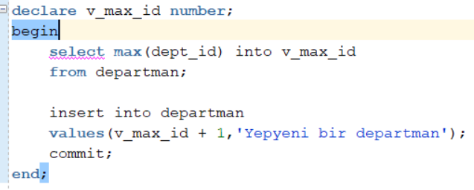
PL/SQL’de INSERT
PL/SQL’de yeni bir departman ekleme sorgusu

Slide 43
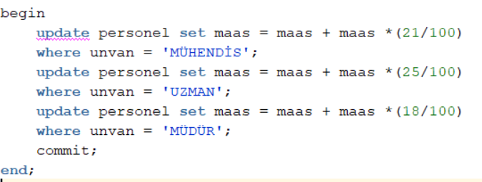
PL/SQL’de Update
Unvanlarına göre personellerin maaşlarıını arttırma işlemi

Slide 44
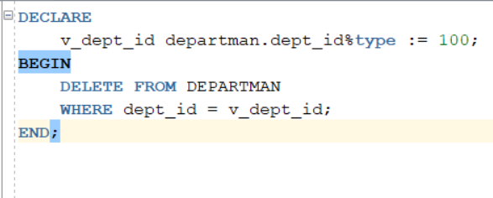
PL/SQL’de Delete
ID’si dept_id’ye eşit olan kayıtları siler

Slide 45
SQL Cursor Kullanma
Bir cursor, Select yada herhangi bir DML işlemi için tutulan özel bellek alanına ait tutulan bir pointerdır
Her bir SQL için Oracle Server tarafından yönetilen özel bellek alanı vardır
Tüm veriler bu bellek alanında tutulur
Cursor bu bellek alanına ulaşan pointerı saklar
2 çeşit cursor vardır:
Implict : PL/SQL tarafından oluşturulan ve yönetilen
Oracle server tarafından yönetildiği için direk erişim sağlamaz
Explict : Yazılımcı tarafından oluşturulan ve yönetilen
Yazılımcı tarafından oluşturulduğu için SQL içindeki her bir satıra doğrudan erişilebilir
DECLARE bölümünde tanımlanır

Slide 46
SQL Cursor Özellikleri
SQL%FOUND => BOOLEAN => TRUE-En Az Bir Kayıt Gelmiştir
SQL%NOTFOUND => BOOLEAN => TRUE-Bir Kayıt Dahi Gelmemiştir
SQL%FOUND => INTEGER => TRUE-SQL’den dönen kayıt sayısıdır

Slide 47
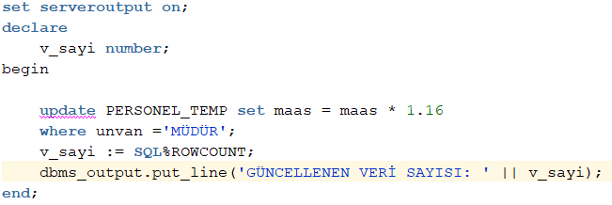
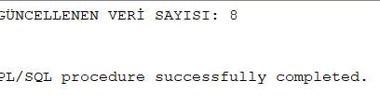
SQL%ROWCOUNT

Slide 48
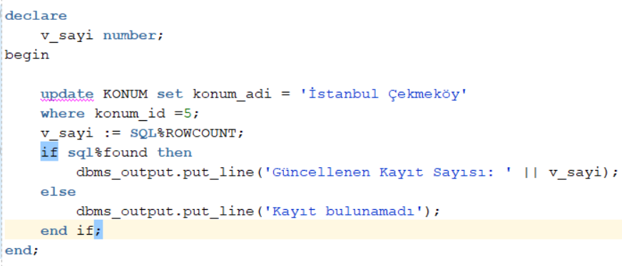
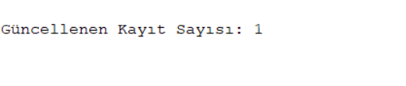
SQL%FOUND

Slide 49
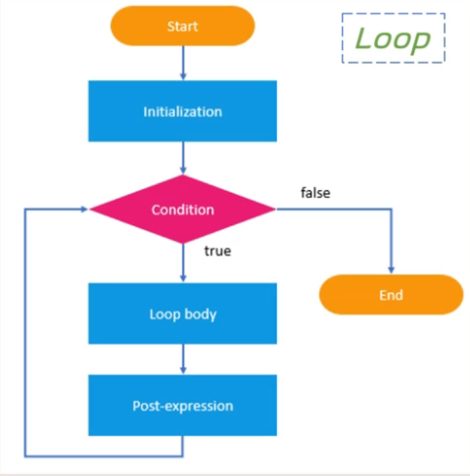
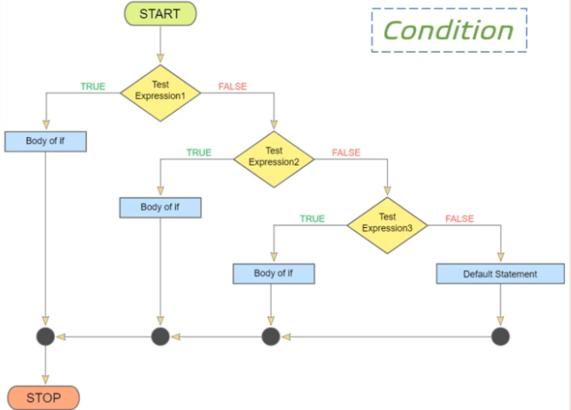
PL/SQL KONTROL YAPILARI

Slide 50
IF
IF diğer programlama dillerindeki gibi çalışır
Condition(Şart) : Şart ifadesi buraya yazılır.Bir boolean değişken olabileceği gibi bir şartlar grubu da olabilir
Then: Şart gerçekleştiğinde yapılacak olan işlemler bloğudur
Else: Şart gerçekleşmedikçe yapılacak olan işlemler bloğudur
Statements: Yapılması istenen ifadelerdir.Bunların içerisinde iç içe olacak şekilde başka IF blokları yazılabilir

Slide 51
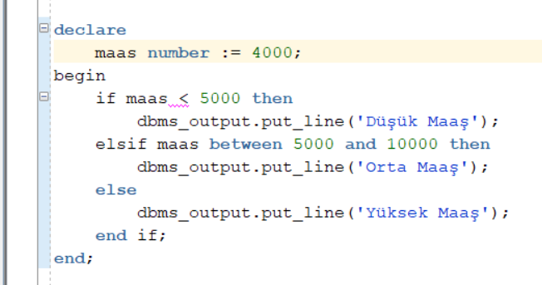
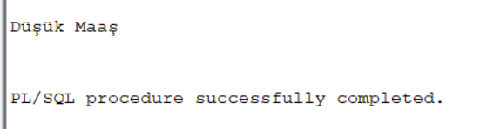
IF – ELSE Kullanımı

Slide 52
CASE
Case birçok şart içinden bir sonuç seçer ve döner
IF’e göre çok daha esnek ve geniş kapsamlı bir karşılaştırma yapar
Eğer IF içerisinden fazla sayıda elsif kullanılıyorsa, bunun yerine case tercih edilir
Alternatif yada şartlar yazıldığı sıra ile karşılatırılırlar
İki farklı kullanım şekli vardır
Selector ismi verilen bir değerin tüm alternatiflerinin değerlendirildiği yöntem
Farklı birçok şartın birden değerlendirildiği yöntem

Slide 53
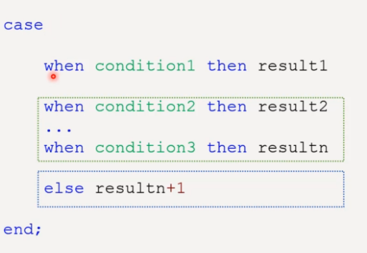
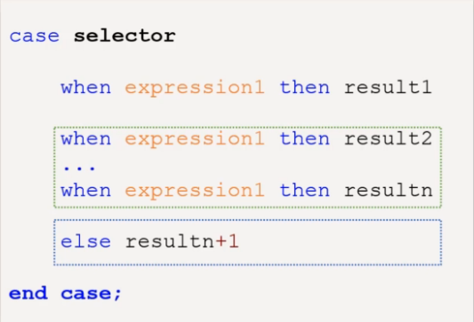
Case Kullanım Şekilleri

Slide 54
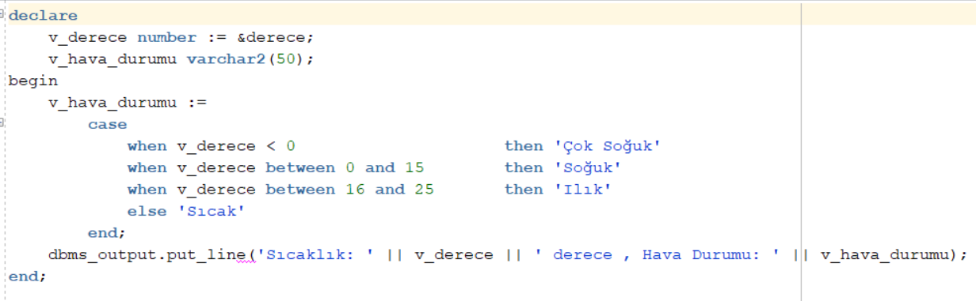
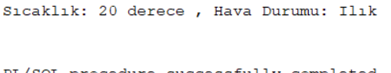
CASE ÖRNEKLERİ

Slide 55

CASE Örnekleri 2

Slide 56


CASE Örnekleri 3

Slide 57


Şartlı ifadelerde Null Kullanımı
NULL ifadeler ile çalışılırken bazı konuları dikkate almak gerekir
NULL içeren basit karşılaştırmaların sonucu her zaman NULL’dur
NOT mantıksal operatörü NULL ile işleme girerse sonuç NULL olur
Birçok şartın bir arada kontrol edildiği durumlarda NULL bir değer tüm sonucu etkiler

Slide 58


Şartlı İfadelerde NULL Kullanımı
Herhangi bir ifadenin null olması bütün şartı etkiler

Slide 59

Mantıksal İfadeler

Slide 60
Döngüler Loops
BASIC : Exit şartına gelesiye kadar tekrar ederler
WHILE : Bir şartın gerçekleşme durumuna göre tekrar ederler
FOR : Belirlenen bir sayıya kadar tekrar ederler

Slide 61


BASIC DÖNGÜLER
Tekrarlayan satırlar en az bir kez çalıştırılır
Çıkış şartı döngünün sonunda verilir
Genelde bir sayaç kullanılır

Slide 62


Döngüler

Slide 63


Döngüler 2

Slide 64


While Döngüleri
Öncelikle şart kontrol edilir
Şart sağlandığı sürece döngüden çıkılmaz
Şart sonucu null yada false olana kadar devam eder
Sonsuz döngü oluşturmaya müsaittir

Slide 65


While Döngüleri Örnek

Slide 66


While Döngüleri 2
Bir kümenin belirlenmiş sayıda kaç tane alt kümesi olabilir

Slide 67


FOR Döngüleri
Genel yapı olarak basic döngülere benzer
Sayaç kadar döngü çalışır
Sayaç değerini daha önceden tanımlamaya gerek yok
Sayaç değeri otomatik olarak birer birer artar/azalır
REVERSE ile sayaç tersine yazılabilir

Slide 68


FOR Döngüleri

Slide 69


For Döngüleri 2

Slide 70


For Döngüleri 3

Slide 71

Döngüleri Karşılaştırma

Slide 72
İç İçe Döngüler
Birden fazla döngüyü iç içe alabiliriz
Etiket(label) kullanarak döngüleri birbirinden ayırabiliriz
Üst döngüye çıkmak için EXIT kullanarak referans verilen etiketlere gidilir
While,basic ve for döngüleri birbirleri içinde kullanılabilirler

Slide 73


İç İçe Döngüler

Slide 74


İç İçe Döngüler

Slide 75


İç İçe Döngüler

Slide 76
Continue İfadesi
Bir sonraki döngü değerinden devam edilmesini sağlar
Kontrol bir sonraki döngü elamanına bırakılır yada döngüden çıkarılır
Algoritmaların daha sağlıklı kurulmasını sağlar
Bazı döngü elemanları üzerinden geçilmesi engellediği için bir miktar performans artışı sağlar
Continue yazılmadan da bu fonksiyon başka kod kontrolleri ile sağlanabilir fakat continue çok daha verimli çalışır
Oracle 11g ile gelmiştir

Slide 77


Continue İfadesi

Slide 78


Continue When İfadesi

Slide 79
Karma Veri Tipleri
ASSOCIATIVE ARRAYS
PL/SQL RECORDS
COMPOSITE DATA TYPES
NESTED TABLES
COLLECTİONS
VARRAYS

Slide 80
PL/SQL Record
Record veri tipleri,farklı tiplerde değişkenlere sahip olabilirler
Sahip oldukları her bileşenlere alan denilir ve bu bileşenlere aşağıdaki ulaşılır
record_name.field_name
Tanımlama ve kullanma
Default değer verilebilir,Not Null constraint kullanılabilir,illk değer verilebilir
Öncelikle record tipinde bir tip tanımlanır
Sonrasında bu record tipine bir değişken tanımlanır

Slide 81


PL/SQL Record

Slide 82


PL/SQL Record

Slide 83


PL/SQL RECORD

Slide 84


Nested Record

Slide 85
%ROWTYPE Özelliği
Bir Tablo yada View’ın kolonlarının bir değişken de bulunduğu veri tipidir
Bu değişkende ki alan isimleri ve tipleri tablo yada view’dan gelen bilgilerle aynıdır
Bir tablo satırındaki tüm kolonları, veri tipleri ile birlikte bir record üzerinde tanımlanmış gibi çalışır
Tablo yada view üzerindeki satır bilgileri tutmaya yarar ve çok büyük kolaylık sağlar
Bu değişkenlere veri aktarılması için Select yada Fetch kullanılır
Kolon sırası aynı olmalıdır
Elle tanımlanmış aynı sırada ve veri tipine sahip record değişkenlerle atama yapılabilir

Slide 86


%ROWTYPE Özelliği

Slide 87


%ROWTYPE SELECT

Slide 88


%ROWTYPE Insert

Slide 89

%ROWTYPE Update

Slide 90
Collections
Collections veri tipleri bünyesinde birden fazla veri tipi bulundurabilir
Collections içerisinde her bir bileşen element olarak adlandırılır
Bu elemetlere bir index vasıtasıyla ulaşılır
collection_name(index)
Üç tipi vardır
Associative Arrays
Nested Tables
Varrays

Slide 91

Associative Arrays(Index By Tables)
Tek boyutlu bir dizidir
Bu dizilerin 2 kolonu vardır
Key: String yada integer veri tipi değerinde bir değerdir.Unique olmalıdır
Value: Tek bir değer yada record tipinde bir değerdir
variable_name(index) şeklinde değerlere ulaşılabilir
İlk tanımlanırken değer ataması yapılmaz
Bu dizilerde kayıt sayıları dinamik olarak arttırılabilir
Key değerler sırası olmak zorunda değildir

Slide 92

Associative Arrays

Slide 93


Associative Arrays
SYNTAX
örnek

Slide 94


Associative Arrays

Slide 95

Associative Arrays - %ROWTYPE

Slide 96


Associative Arrays - %ROWTYPE-2

Slide 97


Associative Arrays - Record
2 personelin 3 adet bilgisini collection üzerinde tutma

Slide 98
COLLECTION

Slide 99
Collection Metodları
Metod | Açıklama
Exists | Exists: Herhangi bir element varsa true döner Exists(n): n indexli element varsa true döner
Count | Element sayısını döner
First | İlk (en küçük) index numarasını döner.Null dönerse collection boş demektir
Last | Son(en büyük) index numarasını döner.Null dönerse collection boş demektir
Prior(n) | N indexli elementten önceki elementin index numarasını döner
Next(n) | N indxli elementten sonraki elementin index numarasını döner
Delete | Delete: Tüm elementleri siler Delete(n): n indexli elementi siler Delete(m,n): m ve n elementi arasındaki verileri siler
Extend | Nested Table ve Varray tiplerini kullanır Extend:Bir elemanlık yer açar Extend(n):n sayısı kadar elemanlık yer açar Extend(i,n):i nolu elementten itibaren n kadar yer açar
Trim | Trim:Collection sonundan bir eleman siler Trim(n):Collection sonundan bir eleman siler

Slide 100


Collection Methodları
Ülkelerin metotlarını tutan liste üzerinden collection metotlarını kullanma

Slide 101


Associative Arrays - Loop

Slide 102

Nested Tables
Database tablolarının kolon tipleri gibi kullanılırlar
Kolonlarda ki her bir giriş bir dizi değeri içerebilir
Nestes tables, bir değerler kümesi sunar
Element sayısı tanımlanmamış bir boyutlu bir dizi gibi düşünülebilir
Başlangıç değerleri verilmelidir(initialize)
Key-Value şeklinde bir ilişki yoktur
DB tablolarında saklanabilir
Aynı ada sahip olan varray tipini constructor kullanarak başlatabiliriz
Index By ifadesi yoktur

Slide 103


Nested Tables

Slide 104


Nested Tables 2

Slide 105

Variable Size Arrays
Element sayısı sınırlandırılmıştır
Maksimum büyüklük 2 GB’dır
Tek Boyutlu dizidir
Bir dizi elemanına ulaşırken klasik dizi mantığı kullanılır
Index 1 ‘den başlar
Aynı ada sahip olan varray tipini constructor kullanarak başlatabiliriz
Bir sınırlamadır

Slide 106


Varrays

Slide 107


Varrays 2

Slide 108


Varrays 3

Slide 109
Karma Veri Tiplerinin Kullanımı
Collection Tipi | Element Sayısı | Index Tipi | Erişim | DB Table İlişkisi
Associative Array (index-by table) | Sınırsız | String/integer | Key-Value | Bir DB tablo kolonu ile direk ilişkilendiremez
Nested Table | Sınırsız | İnteger | Index üzerinden numarası 1’den başlar | Bir DB tablo kolonu ile direk ilişkilendirilebilir
Variablesize Array (Varray) | Sınırlı | Integer | Index üzerinden numarası 1den başlar | Bir DB tablo kolonu ile ilişkilenidirilir

Slide 110

Collections Karşılaştırma

Slide 111
Records vs Collection
Records | Collections
Birbiri ile ilişkili fakat farklı verileri bir mantıksal birim gibi tutarlar | Datayı tek birim gibi tutar
Farklı veri tiplerini birlikte tutmak istediğimiz zaman kullanılır | Aynı veri tipinde verileri tutmak için kullanılır
Her bir elemente record_name.field_name şeklinde ulaşılır | Her bir elemente unique bir değerle(index) ulaşılabilir
Örneğin,bir personele ait birçok farklı veriyi(adı,telefonu,yaşı,işe giriş tarihi,vs.) tutabilir | Tüm personellerin telefon numaraları tutabilir

Slide 112
CURSOR İFADELERİ

Slide 113
Cursor Nedir
Bir Cursor,Select yada herhangi bir DML işlemi için tutulan özel bellek alanına ait bir pointerdır
Her SQL için Oracle server tarafından yönetilen özel bir bellek alanı vardır
Tüm veriler bu bellek alanında tutulur
Cursor bu bellek alanına ulaşan pointerı saklar
2 çeşit cursor vardır
Implicit:PL/SQL tarafından oluşturulan ve yönetilenlerdir
Oracle server tarafından yönetildiği için direk erişim sağlanamaz
Explicit:Yazılımcı tarafından oluşturulan ve yönetilenlerdir
Yazılımcı tarafaından oluşturlduğu için,SQL içindeki her bir satıra doğrudan erişilebilir
DECLARE bölümünde tanımlanır

Slide 114
Cursor Metotları
Metot | Tipi | Açıklama
%ISOPEN | Boolean | Cursor açılabildiğinde True değerini alır
%FOUND | Boolean | En az bir kayıt bulunamadığında true değerini alır
%NOTFOUND | Boolean | Herhangi bir kayıt bulunamadığında true değerini alır
%ROWCOUNT | Number | Fetch edilen ve işlenen kayıt sayısını döner

Slide 115
Implicit Cursorlar
Implicit Cursor
PL/SQL tarafından oluşturulur ve yönetilirler
Session cursor olarak da bilinir
Genellikle DML komutları (Insert,Update,Delete) içinde kullanılırlar
İlgili SQL çalıştıktan sonra kapatılırlar
Bunlar kontrol edilemez fakat çıktıları kullanılır

Slide 116


Implicit Cursorlar Örnek

Slide 117
Explicit Cursors
Yazılımcı tarafından oluşturulur ve yönetilirler
Declare kısmında tanımlanır ve isimlendirilirler
Select cursorlar genellikle birden fazla satıra sahiptirler.Buna active set denir
For döngüsü ile her bir satır üzerinde işlem yapılabilir
Genellikle tablo yada view üzerinden sorguların çekilmesi ve gelen satırlar üzerindeki bilgilerle
İşlem yapılması amacıyla kullanılırlar

Slide 118
Explicit Cursors
1-DECLARE
Tanımlanır
Bir İsim verilir
2-OPEN
Aktif set belirlenir
Cursor açılır
İlk satıra gelinir
3-FETCH
İlgili satır değişkene yüklenir
Tüm satırlar için tek tek yapılır
4-CLOSE
Cursor kapanır
Kayıtlar serbest bırakılır

Slide 119



Explicit Cursor Kullanma
SYNTAX
ÖRNEKLER

Slide 120


Cursordan Data Getirme Tek Satır

Slide 121


Cursordan Data Getirme Çok Satır

Slide 122

Cursorları Kapatma
Cursorleri kapatmak için aşağıdaki gibi Close komutu kullanılır
Close komutu kullanmadan da PL/SQL block sonlandığında otomatik kullanılır
Cursor kapandığında bellekte kapladığı yer serbest bırakılır
Bir cursorun tekrar kullanılabilmesi için mutlaka önceden kullanılması gerekir
Performans açısından kullanılmayan cursorlar PL/SQL içerisinde mutlaka kapatılmalıdır

Slide 123


Cursor-Record Birlikte Kullanımı

Slide 124
For Loop ile Cursor Kullanımı
Explicit Cursorlar için For döngüsü kullanmak işlemleri çok daha pratikleştirir
Bir çok işlem otomatik olarak yapılır
Open
Fetch
Exit
Close
Record tipi tanımlama
Bir çok yazılımcı tarafından tercih edilen yöntemdir
Aynı zamanda kod basitliği ve sadeliği sağlar

Slide 125
For Loop ile Cursor Kullanımı

Slide 126


For Loop ile Cursor Kullanımı – Alt sorgular

Slide 127
Cursor Özellikleri
%ISOPEN
Cursor’un kullanılabilmesi için açık olması gerekmektedir
Açık olup olmadığını kontrol etmek için bu özellik kullanılır
TRUE: Cursor açık,FALSE:Cursor kapalı
%ROWCOUNT
Cursor içerisindeki işleme alınan(fetch edilen)satır sayısını belirtir
Sorgunun getirdiği satır sayısını göstermez
%NOTFOUND
Cursor’un sahip olduğu SQL’in herhangi bir satıra sahip olup olmadığını döner

Slide 128


Cursor Özellikleri

Slide 129


Cursor’e Parametre Verme

Slide 130


For Update İfadesi
Bir DB içerisinde çoklu kullanıcıların aynı tablolara erişmesi ve verileri değiştirmesi gerekebilir
Değiştirilmek istenen kayıtlar kontrol altına alınıp başka kullanıcı tarafından ifade edilmesi istenmiyorsa for update kullanılır.Bu komut SQL’in sonunda yer alır
Aşağıdaki syntax kullanılır
COLUMN REFERENCE: Değiştirilmesi istenen sütunları ifade eder
NOWAIT: İlgili satırlar başka session tarafından kitlendiğinde Oracle hata verir
WAIT n: İlgili satırlar başka session tarafından kitlendiğinde n saniye bekler

Slide 131

Where Current Of İfadesi
Kayıtları silmek yada güncellemek için kullanılır
Cursor içerisinde gelen kayıtlar üzerinde değişiklik yapmak için bir yöntem sunar
For Update ile birlikte kullanılır
Cursor içerisinde o andaki aktif satırın üzerinde işlem yapılmasını sağlar

Slide 132
Exception
Exception(Hata): Programların beklenmeyen durumlarda oluşturdukları bildirimlerdir
Tüm programlama dilleri de olduğu gibi PL/SQL’de de beklenmeyen durumlarda hatalarda oluşturabilmektedir
Bir çok hata türü bulunmaktadır
Hataların bir kısmı SQL bir kısmı ise PL/SQL kaynaklıdır
PL/SQL
Olmaması gereken bir değişkenin Null olması
Dizilierde index hatası
SQL
Bir satır beklenirken birden fazla satır gelmesi
Hiç veri gelmemesi

Slide 133


Exception

Slide 134
Exception Handling(Hata Yönetme)
Exception,program çalışma sırasında yayınlanır.Bununda 2 tipi vardır(YAYINLANMA):
IMPLICITY: Oracle server tarafından yayınlanan
Örneğin SQL’in hiç data getirmemesi hatası otomatik olarak yayımlanır
EXPLICITY: Program tarafından yayınlanan
Yazılımcı tarafından yönetilen ve yayınlanan
Raise ifadesi ile yayınlanır
Hataların yakalanması da yine 2 şekilde yapılabilmektedir(YAKALANMA)
Handler yani Oracle tarafından yakalanan.Exception ifadesi ile yakalanırlar
İlgili bloğu çağıran ortama yayınlanarak yakalanan.Yani bir üst bloğa çıkartılarak yazılımcı tarafından yakalan hatalar

Slide 135
Exception Handling
Exception Oluşur
Exception Yakalandı mı?
Düzgün bir şekilde sonlandır
Exception section içindekileri çalıştır
Aniden sonlandır
Hatayı yayınla
Evet
Hayır

Slide 136


EXCEPTION HANDLING
Exception, çalıştığı blok içerisinde geçerlidir ve ona göre yönetilir
Bu bloğa exception section denir
Yukarıda ki örnekte PL/SQL bloğun tamamı exception seciton içerisindedir

Slide 137



Hata Tipleri

Slide 138

Hata Yakalama - Syntax

Slide 139


Hata Yakalama Predefined - Örnek

Slide 140

PREDEFINED - LİSTE
Tanımlanmış hatalarda en çok kullanılanların listesi

Slide 141

INTERNALLY

Slide 142


Hata Ayıklama Internally

Slide 143
Hata Ayıklama
Hata yakalama sırasında kullanılabilecek özel fonksiyonlar
SQL CODE: Hata kodunun rakamsal değerini döner
SQLERRM: Hatanın ne olduğuna dair bilgi mesajı döner
SQL CODE | AÇIKLAMA
0 | Herhangi bir hata yok
1 | Kullanıcı tarafından tanımlı
+100 | NO_DATA_FOUND Hatası
Negatif Değer | Oracle server diğer hataları

Slide 144



Hata Yakalama Fonksiyonları

Slide 145
Kullanıcı Tanımlı Hata Yakalama
Declare
Raise
Reference
Exception tanımlanır
Hata tanımlama şartı tanımlanır
Hata Yayınlar
Hata Yakalanır
Diğer İşlemler Yapılır

Slide 146

Kullanıcı Tanımlı Hata Yakalama

Slide 147


Hata Yakalama-Kullanıcı Tanımlı

Slide 148

Alt bloklarla hata yönetme

Slide 149


Alt Bloklarla Hata Ayıklama Yöntemi

Slide 150

Hata Oluşturma:Raise_Application_Error
Tanımlama yapmadan uygulama içerisinde hata oluşturmaya yarar
error_number: Kullanıcı isteğine bağlı hata kodları verilir.Bu numara -20000 ve -20999 aralığında olmalıdır
message: Yine kullanıcının isteğine uyarlanmış mesajlar verilir
3.parametre:
False->Önceki tüm hataların yerini alır,default değer budur
True->Önceki hataların üstüne eklenir

Slide 151


Raise_Application_Error

Slide 152


Raise_Application_Error
Personelin primi var mı yok mu?

Slide 153
Modülerleştirme Nedir?
Büyük Kod bloklarını daha küçük ve anlamlı bloklara çevirmeye denir
Bir modül diğerlerinden bağımsız haldedir
Yeniden yazma zahmetinden kurtarırlar
Bakımları daha kolaydır
Kolay debug edilirler
Veri güvenliğine ve performansına katkı sağlarlar
Tanımlama çalıştırılabilir ve hata yönetimi blokları vardır

Slide 154
Subprogram Nedir?
İsimlendirilmiş ve çalıştırılabilir bir PL/SQL bloğudur
Parametre alabillir yada almayabilir
Derleyici tarafından derlenir ve varsa derleme hataları gösterilir
Veriler üzerinde bir işlem yapmaya ve bir değer oluşturmaya yararlar
Değişkenlerin tanımladığı bir bölüm içerebilir fakat declare ifadesi yazılmaz.Bunun yerine IS ya da AS kullanılır
Bunlara Prosedür yada Fonksiyon denir
Prosedür: Genelde Bir işlemi gerçekleştirmek için kullanılır
Fonksiyon: Genelde bir hesaplama işlemi için kullanılır

Slide 155
Altprogram ve Anonim Bloklar Farkları
Başlık | Altprogramlar | Anonim Bloklar
İsimlendirme | Evet | Hayır
Derleme | Bir kez | Her Seferinde
Veri tabanında Saklama | Evet | Hayır
Başka uygulamadan çağırılma | Evet | Hayır
Değer Dönme | Fonksiyonlar için Evet | Hayır
Parametre Alma | Evet | Hayır

Slide 156
ŞEMA NESNELERİNİ OLUŞTURMA

Slide 157

VIEWLAR
Bir veya birden fazla tablodan veri çekmek için arayüz oluşturur

Slide 158
VIEW Çeşitleri
View’lar simple ve complex olarak ikiye ayrılır
Complex Viewlar aşağıdakileri içerir
JOIN
GROUP BY
ORDER BY
İŞLEM | SIMPLE VIEW | COMPLEX VIEW
Tablo Sayısı | 1 | 1 veya daha fazla
Fonksiyon İçerir | Hayır | Evet
Gruplanmış Veri | Hayır | Evet
DML İşlemleri | Evet | Her Zaman Değil

Slide 159

VIEW Oluşturma
Konum bilgilerini yorumlayarak gösteren bir view oluşturma
Select * from vw_konum_bilgi

Slide 160

VIEW Oluşturma
Yönetici bilgilerini yorumlayarak gösteren bir view oluşturalım

Slide 161

View’ları Değiştirmek
Daha önce oluşturduğumuz view’da ad – soyad alanlarını birleştirip, il_kodu alanını ekleyerek view’ı değiştirelim

Slide 162

View Üzerinde DML
Simple View üzerinde DML işlemleri yapılabilir
Complex View Üzerinde DML işlemi genelde yapılamaz
WITH READ ONLY:View üzerinde DML yapılmasını engeller
With Check Option:DML’nin kontrollü yapılmasını sağlar

Slide 163

View üzerinde With Read Only
Basit bir view’ı ’WITH READ ONLY’ komutu ile birlikte oluşturup, o view üzerinde update yapalım

Slide 164
Synonym
Veri tabanı nesnelerine verilen takma addır
Kısaltılmış isimlerin kullanımını sağlar
Başka kullanıcıların o nesneye kolay ulaşmasını sağlarlar
Veri tabanı güvenliğine katkı sağlarlar
Create [public] synonym synonym for object;

Slide 165

Synonym

Slide 166

Drop
Drop komutu ile birçok veri tabanı objesi veri tabanından silinir
Tablolar için PURGE komutu eklendiğinde çöp kutusuna atılmadan silinir

Slide 167

Procedure oluşturma

Slide 168


Prosedürler

Slide 169

Preocedure Çağırma

Slide 170

Procedure Oluşturma

Slide 171



Parametreli Procedure

Slide 172

Parametreli Procedure 2

Slide 173


Parametreleri Dinamik Verme

Slide 174


Prosedüre Dinamik Parametre verme

Slide 175

Fonksiyonlar

Slide 176

Fonksiyonlar
Personelin Ücret Düzeyini Bulma

Slide 177


Fonksiyonları Çağırma

Slide 178


Fonksiyonları Sql içinde Kullanma

Slide 179



Fonksiyonları Sql İçinde Kullanma

Slide 180

Triggerlar

Slide 181
Birleşik (Compound) Trigger
Single trigger’larda aşağıdaki zaman noktalarından birinde tetiklenebilir:
BEFORE STATEMENT
BEFORE EACH ROW
AFTER STATEMENT
AFTER EACH ROW
Birleşik trigger’lar bu tüm zaman noktallarının birkaçında birden tetiklenebilirler
Veriye farklı zaman noktalarından müdahele etmemize imkan sağlarlar
Bulk insert olarak verileri başka tabloya kopyalamamızda kolaylık sağlarlar

